Slide 1

Python Kiosk GUI
손진영

Slide 2
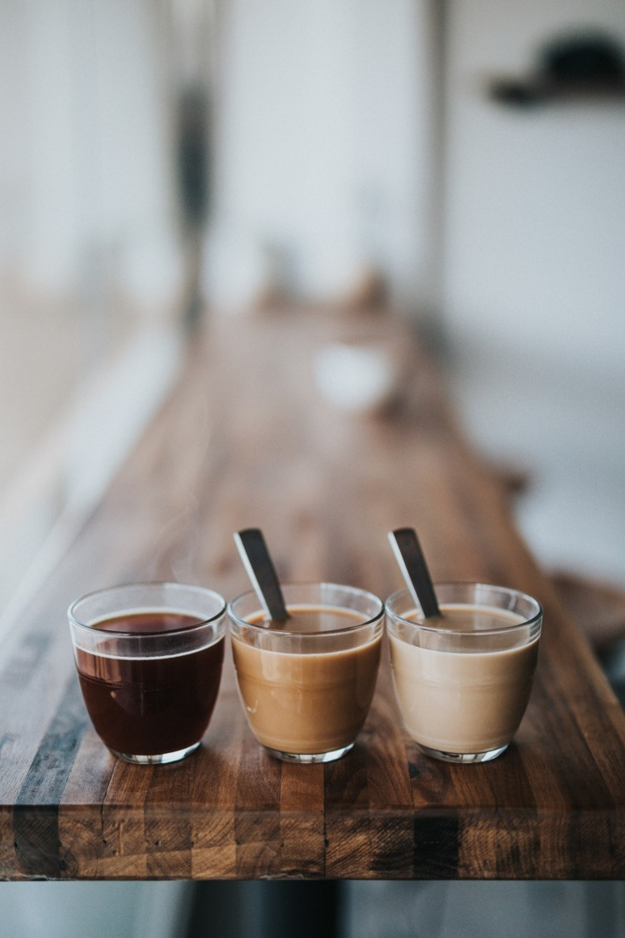
Table of Contents
목차
001
DB 및 화면 설계
002
GUI 화면
003
내부 코드 리뷰

Slide 3
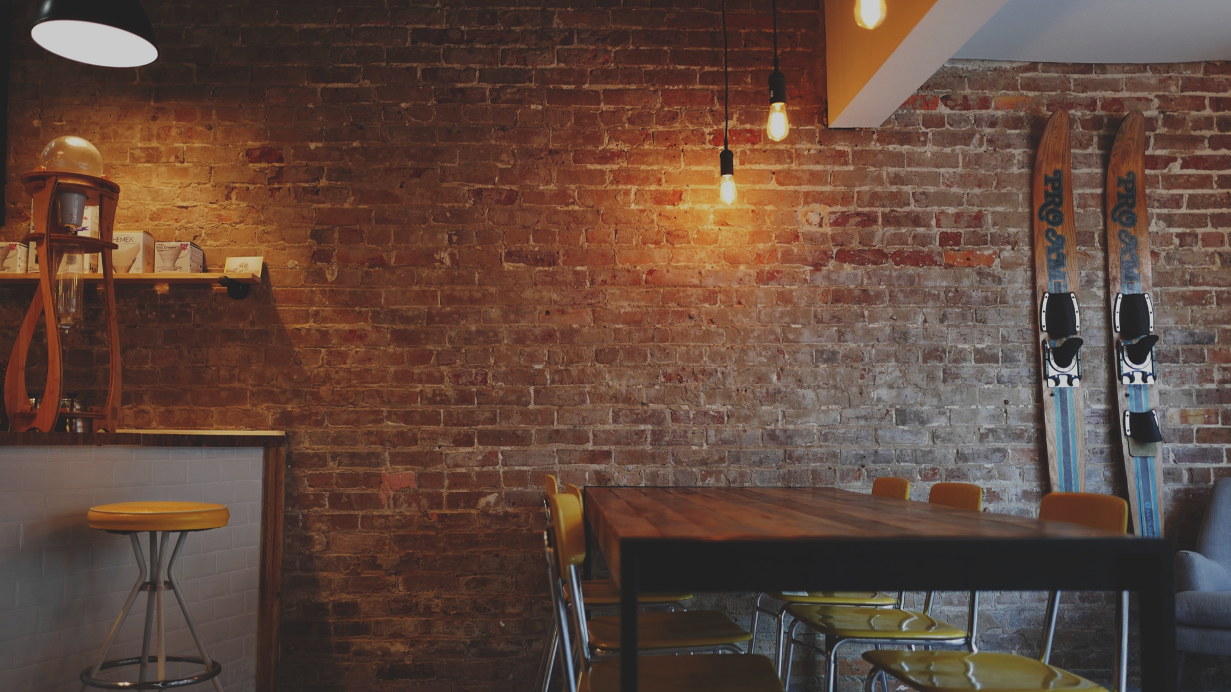
Part 1
DB 및 화면설계

Slide 4
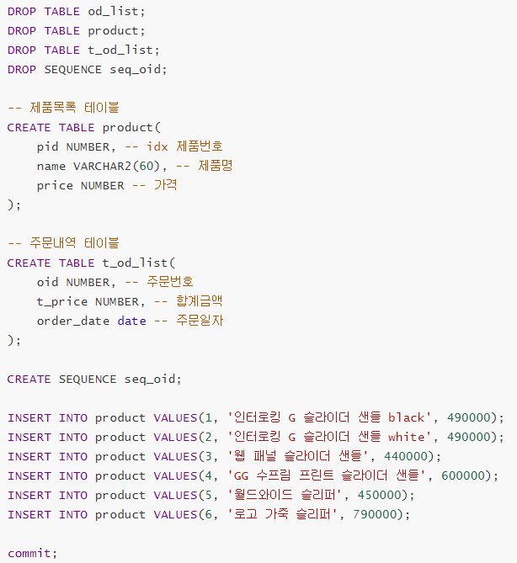
Database
DDL & DML
상품은 6가지 상품으로 구성되어 있으며,
각각 제품번호, 제품명, 가격 데이터를 갖고 있습니다.
제품목록 테이블
제품번호
제품명
가격
주문내역 테이블
주문번호
합계금액
주문일자

Slide 5
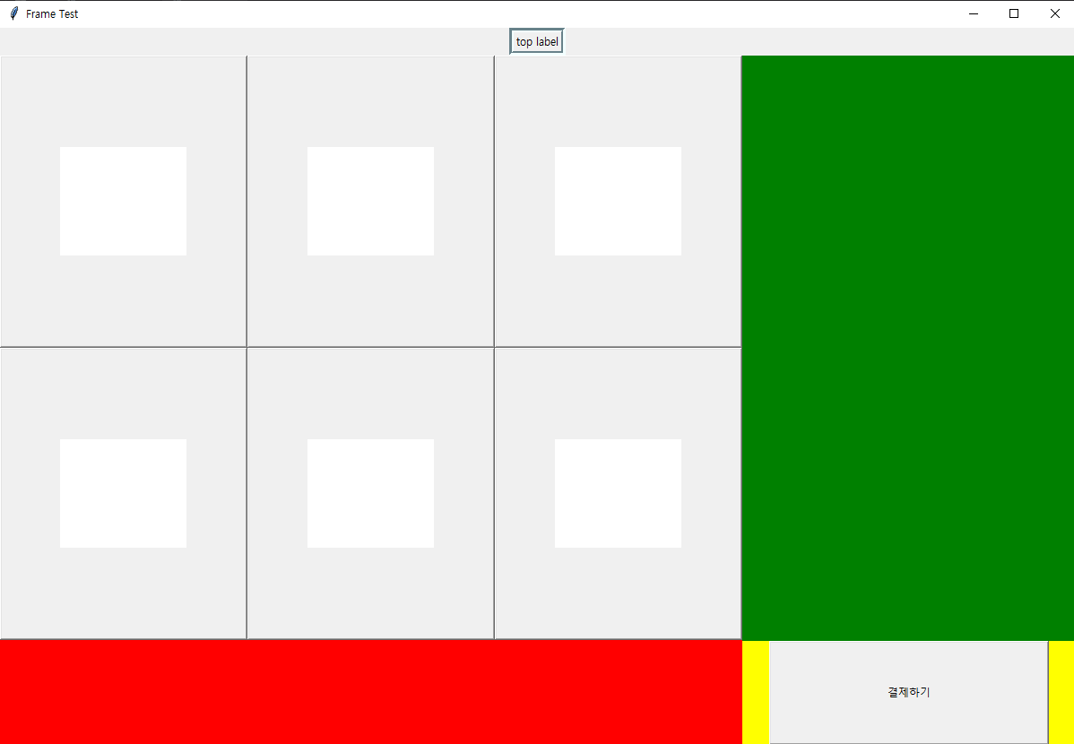
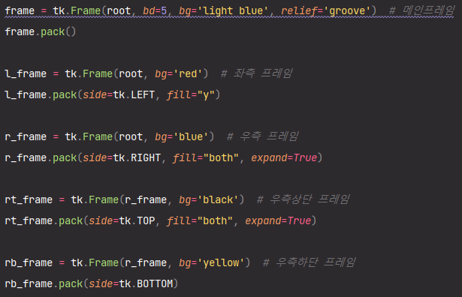
GUI 설계
화면 설계
좌측 프레임
① : 상단바
우측 프레임
Frame 설계 코드
② : 상품목록
③ : 주문목록
우측상단 프레임
④ : 결제버튼
우측하단 프레임

Slide 6

Part 3
GUI 화면

Slide 7
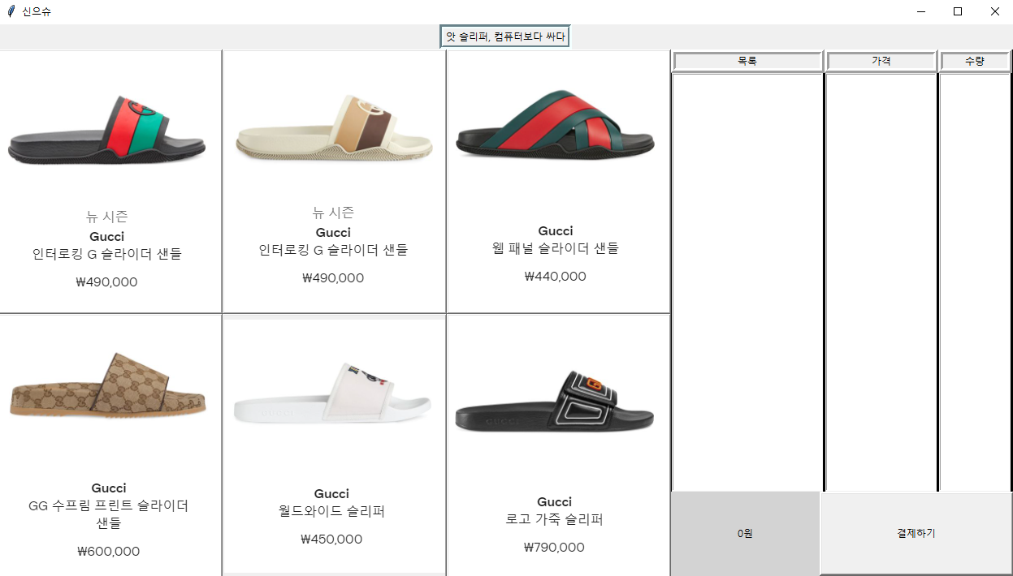
화면
초기 화면
우측 프레임 세분화
합계 금액 추가

Slide 8

화면
상품 선택
상품 항목 리스트 나열
중복 선택시 수량 증가
상품 합계 금액 표기

Slide 9

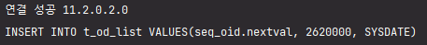
화면
결제 화면
결제시 화면 초기화
DB 데이터 삽입
in console

Slide 10
Part 3
내부 코드 리뷰

Slide 11
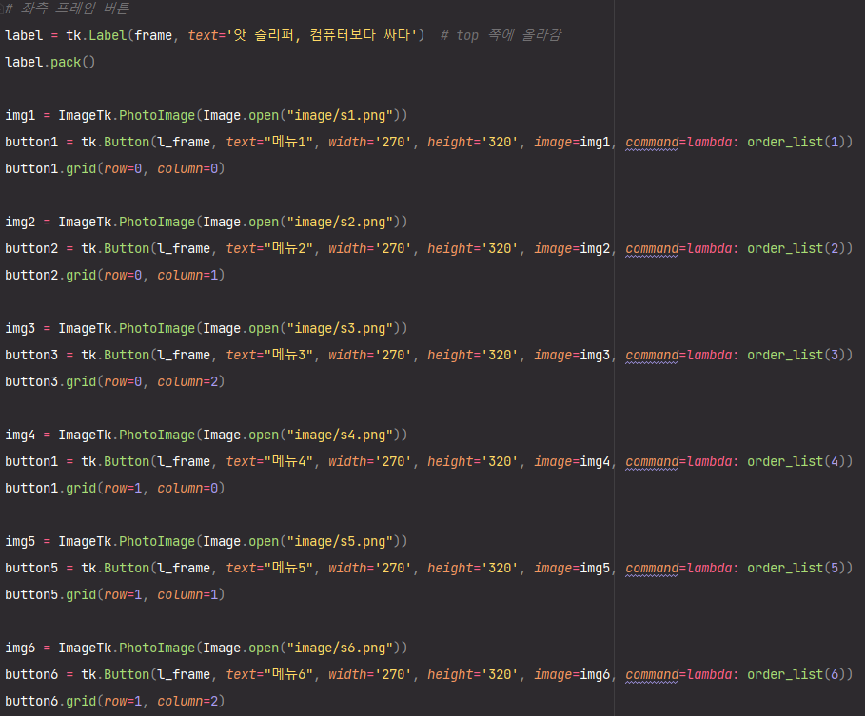
코드 리뷰
좌측 프레임 구성

Slide 12
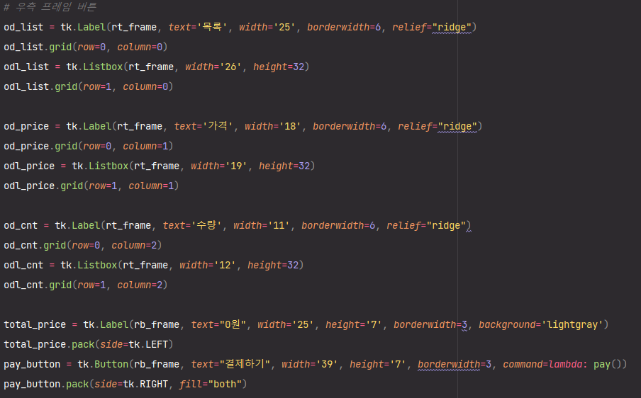
코드 리뷰
우측 프레임 구성

Slide 13
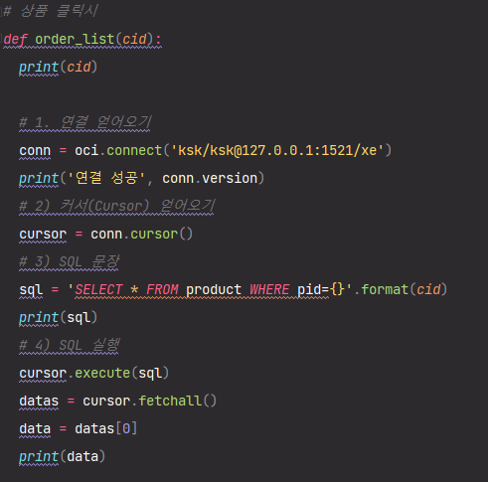
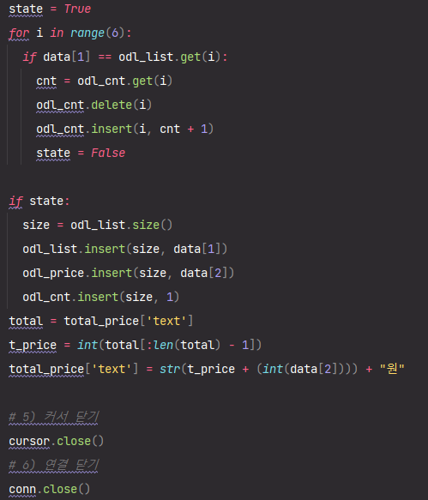
코드 리뷰
상품 클릭 함수

Slide 14
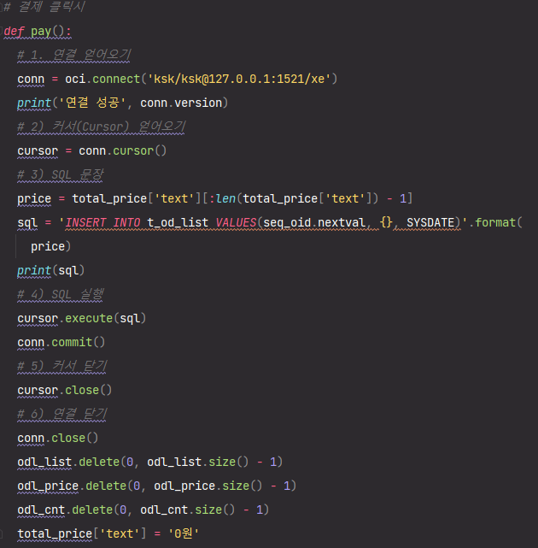
코드 리뷰
결제 클릭 함수

Slide 15

Thank You
감사합니다

